Slide 1
Probabilidades
Espaços de probabilidade
Exercícios do Caderno de Apoio

Slide 2
Os seguintes exercícios são propostas dos autores do programa de Matemática A que constam no Caderno de Apoio ao 12.º ano.
Os exercícios que se encontram assinalados com um (*) ou dois (**) asteriscos correspondem a desempenhos progressivamente mais avançados (de carácter opcional).

Slide 3
Questão 1
O código de um cofre é formado por três vogais seguidas de quatro algarismos. Selecionando um código deste tipo ao acaso, qual é a probabilidade de ter:
1.1 pelo menos duas vogais diferentes e os algarismos todos iguais?
1.2 unicamente uma letra a e dois algarismos iguais a 7?
1.3 *pelo menos um algarismo igual a 4?
Resolução
Resolução
Resolução

Slide 4
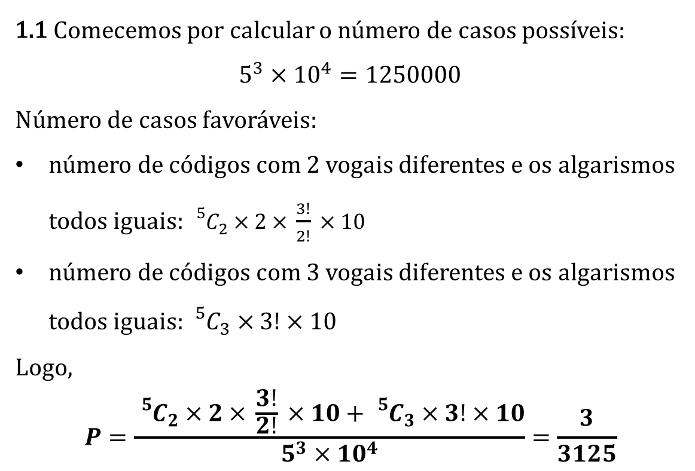
Resolução
1.1 Comecemos por calcular o número de casos possíveis:
$$5^{3} × {10}^{4}=1250000$$
Número de casos favoráveis:
número de códigos com 2 vogais diferentes e os algarismos todos iguais: ${}_{}^{5}{C_{2}} × 2 × \frac{3!}{2!} × 10$
número de códigos com 3 vogais diferentes e os algarismos todos iguais: ${}_{}^{5}{C_{3}} × 3! × 10$
Logo,
$$P=\frac{{}_{}^{5}{C_{2}} × 2 × \frac{3!}{2!} × 10+{}_{}^{5}{C_{3} }× 3! × 10}{5^{3} × {10}^{4}}=\frac{3}{3125}$$
Voltar

Slide 5
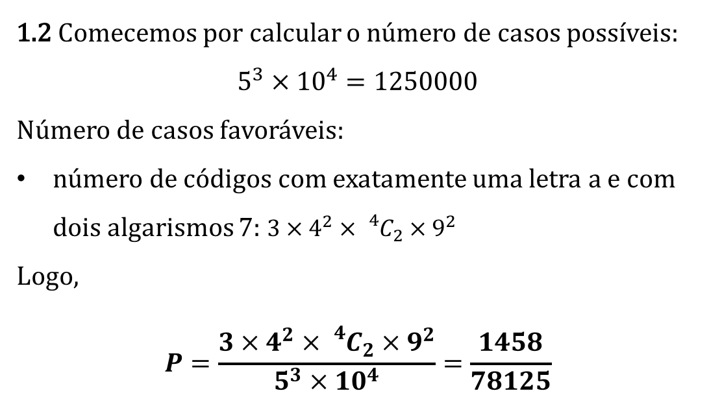
Resolução
1.2 Comecemos por calcular o número de casos possíveis:
$$5^{3} × {10}^{4}=1250000$$
Número de casos favoráveis:
número de códigos com exatamente uma letra a e com dois algarismos 7: $3 × 4^{2} × {}_{}^{4}{C_{2}} × 9^{2}$
Logo,
$$P=\frac{3 × 4^{2} × {}_{}^{4}{C_{2}} × 9^{2}}{5^{3} × {10}^{4}}=\frac{1458}{78125}$$
Voltar

Slide 6
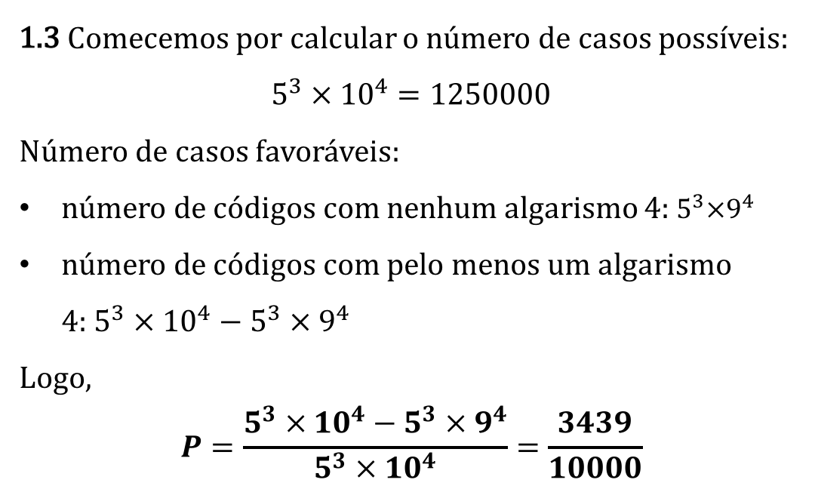
Resolução
1.3 Comecemos por calcular o número de casos possíveis:
$$5^{3} × {10}^{4}=1250000$$
Número de casos favoráveis:
número de códigos com nenhum algarismo 4: $5^{3}×9^{4}$
número de códigos com pelo menos um algarismo
4: $5^{3} × {10}^{4}−5^{3} × 9^{4}$
Logo,
$$P=\frac{5^{3} × {10}^{4}−5^{3} × 9^{4}}{5^{3} × {10}^{4}}=\frac{3439}{10000}$$

Slide 7
Questão 2
Considere todos os números compostos por três algarismos diferentes. Selecionando um deles ao acaso, qual é a probabilidade de:
2.1 ter todos os algarismos pares? Resolução
2.2 ser divisível por 5? Resolução
2.3 *ser superior a 250? Resolução

Slide 8
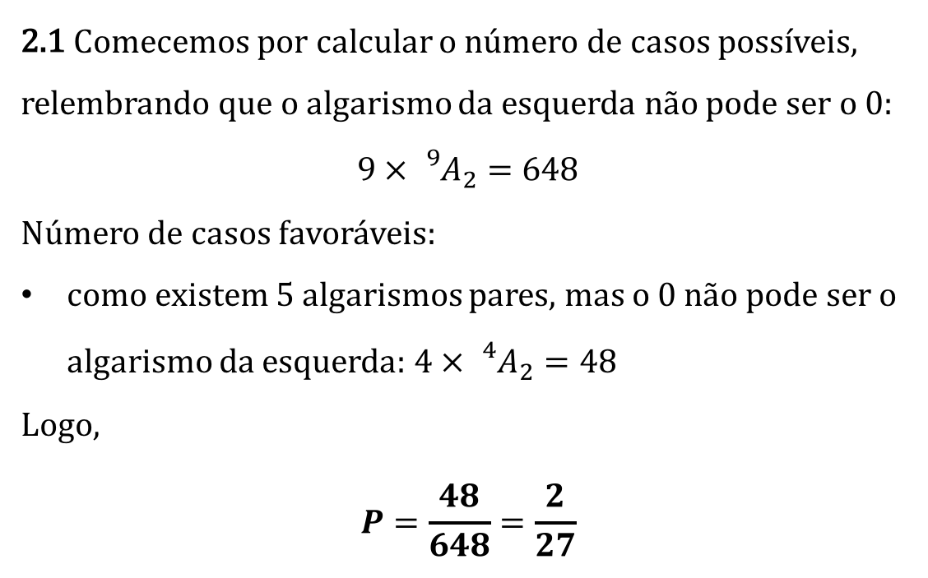
Resolução
2.1 Comecemos por calcular o número de casos possíveis, relembrando que o algarismo da esquerda não pode ser o 0:
$$9 × {}_{}^{9}{A_{2}}=648$$
Número de casos favoráveis:
como existem 5 algarismos pares, mas o 0 não pode ser o algarismo da esquerda: $4 × {}_{}^{4}{A_{2}}=48$
Logo,
$$P=\frac{48}{648}=\frac{2}{27}$$
Voltar

Slide 9
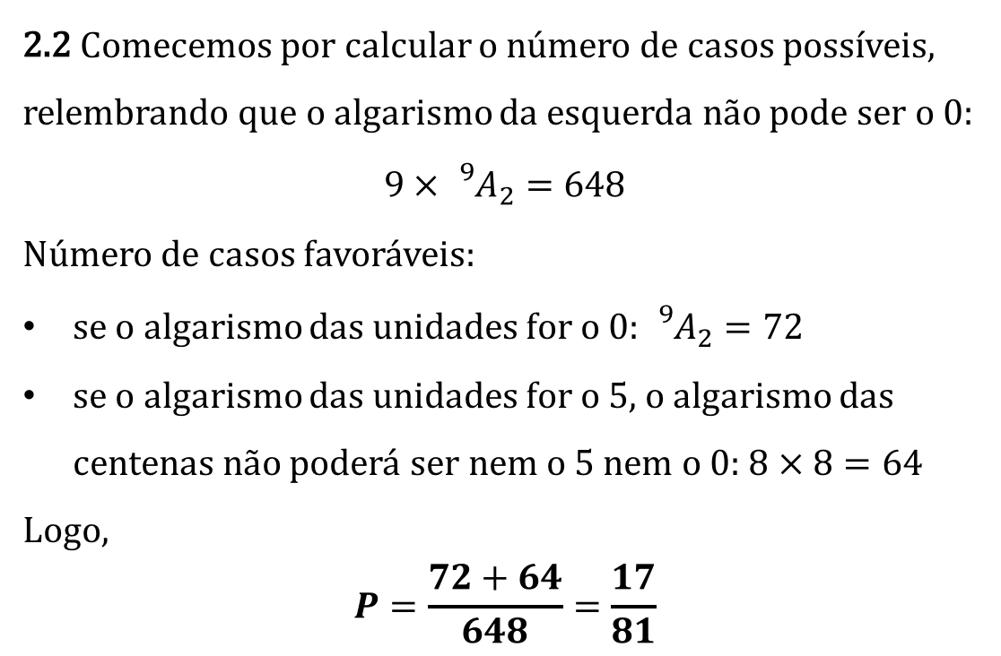
Resolução
2.2 Comecemos por calcular o número de casos possíveis, relembrando que o algarismo da esquerda não pode ser o 0:
$$9 × {}_{}^{9}{A_{2}}=648$$
Número de casos favoráveis:
se o algarismo das unidades for o 0: ${}_{}^{9}{A_{2}}=72$
se o algarismo das unidades for o 5, o algarismo das centenas não poderá ser nem o 5 nem o 0: $8 × 8=64$
Logo,
$$P=\frac{72+64}{648}=\frac{17}{81}$$
Voltar

Slide 10
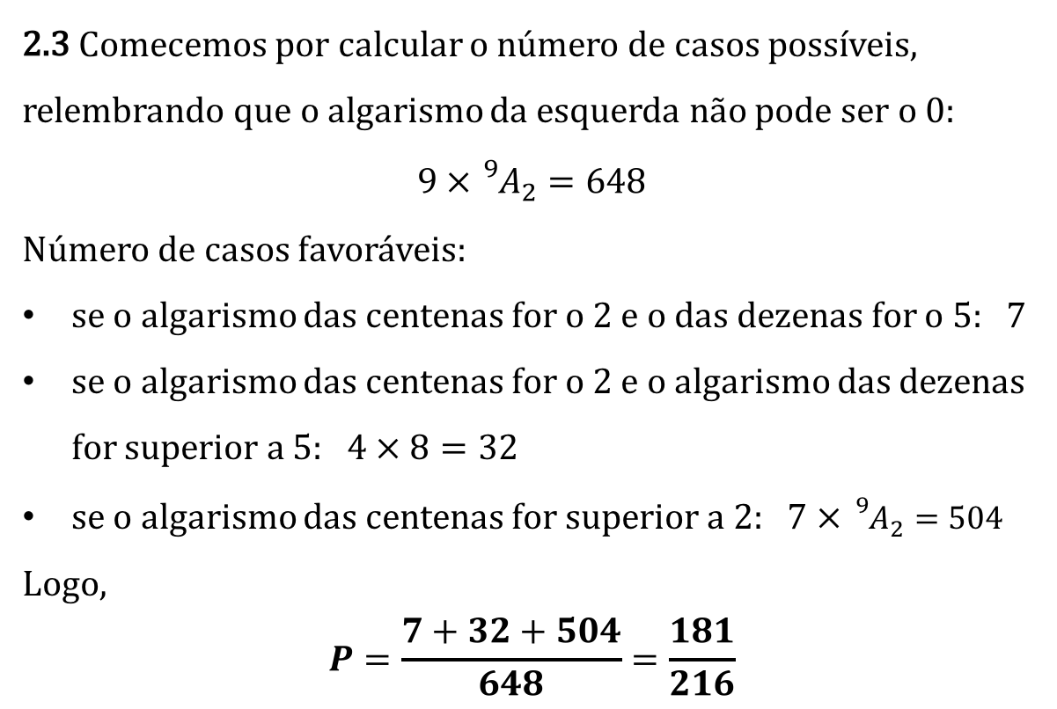
Resolução
2.3 Comecemos por calcular o número de casos possíveis, relembrando que o algarismo da esquerda não pode ser o 0:
$$9 ×{}_{}^{9}{A_{2}}=648$$
Número de casos favoráveis:
se o algarismo das centenas for o 2 e o das dezenas for o 5: $7$
se o algarismo das centenas for o 2 e o algarismo das dezenas for superior a 5: $4 × 8=32$
se o algarismo das centenas for superior a 2: $7 ×{}_{}^{9}{A_{2}}=504$
Logo,
$$P=\frac{7+32+504}{648}=\frac{181}{216}$$

Slide 11
Questão 3
A Joana e cinco amigos vão ao cinema e os bilhetes correspondem
a seis lugares consecutivos de uma dada fila. Sabendo que vão distribuir os bilhetes aleatoriamente, qual é a probabilidade de:
3.1 a Joana ficar com um bilhete correspondente a um lugar numa das pontas? Resolução
3.2 a Amélia e a Joana terem bilhetes correspondentes a lugares seguidos? Resolução
3.3 a Joana e a Luísa não ficarem ao lado uma da outra? Resolução

Slide 12
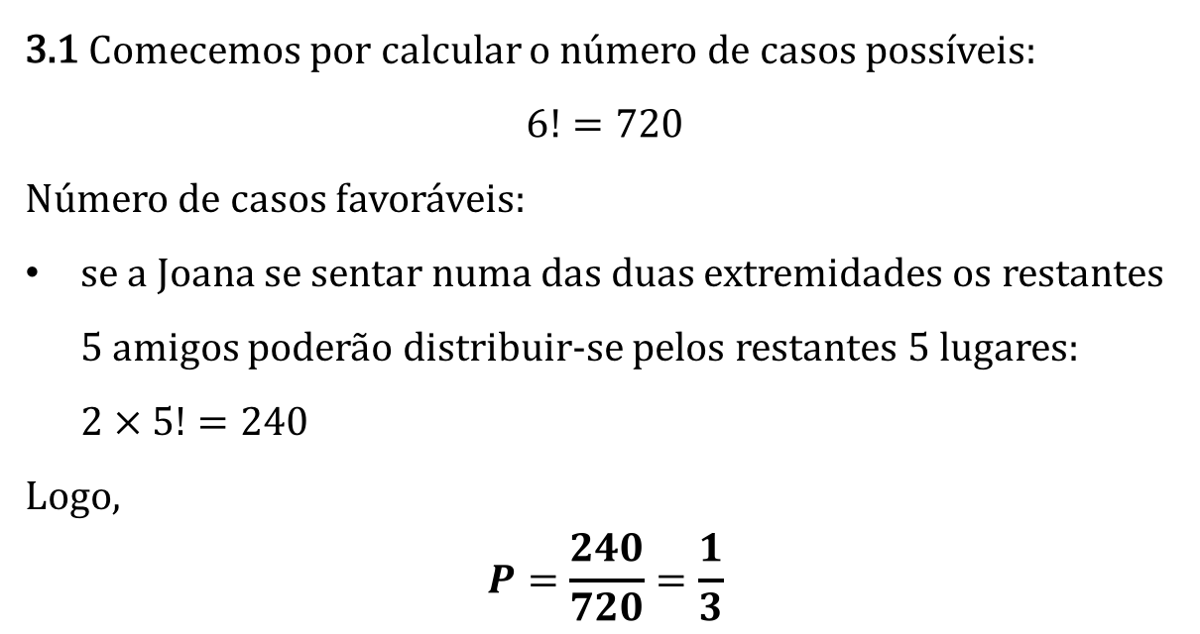
Resolução
3.1 Comecemos por calcular o número de casos possíveis:
$$6!=720$$
Número de casos favoráveis:
se a Joana se sentar numa das duas extremidades os restantes 5 amigos poderão distribuir-se pelos restantes 5 lugares: $2 × 5!=240$
Logo,
$$P=\frac{240}{720}=\frac{1}{3}$$
Voltar

Slide 13
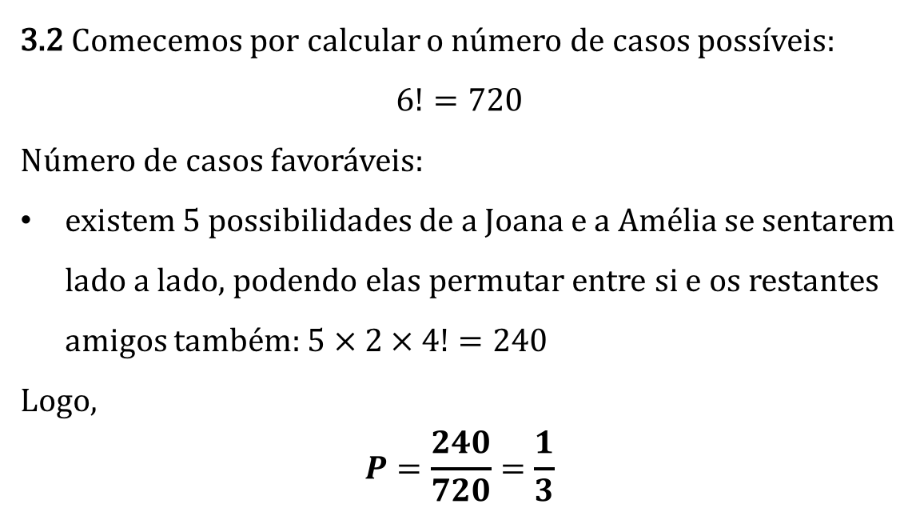
Resolução
3.2 Comecemos por calcular o número de casos possíveis:
$$6!=720$$
Número de casos favoráveis:
existem 5 possibilidades de a Joana e a Amélia se sentarem lado a lado, podendo elas permutar entre si e os restantes amigos também: $5 × 2 × 4!=240$
Logo,
$$P=\frac{240}{720}=\frac{1}{3}$$
Voltar

Slide 14
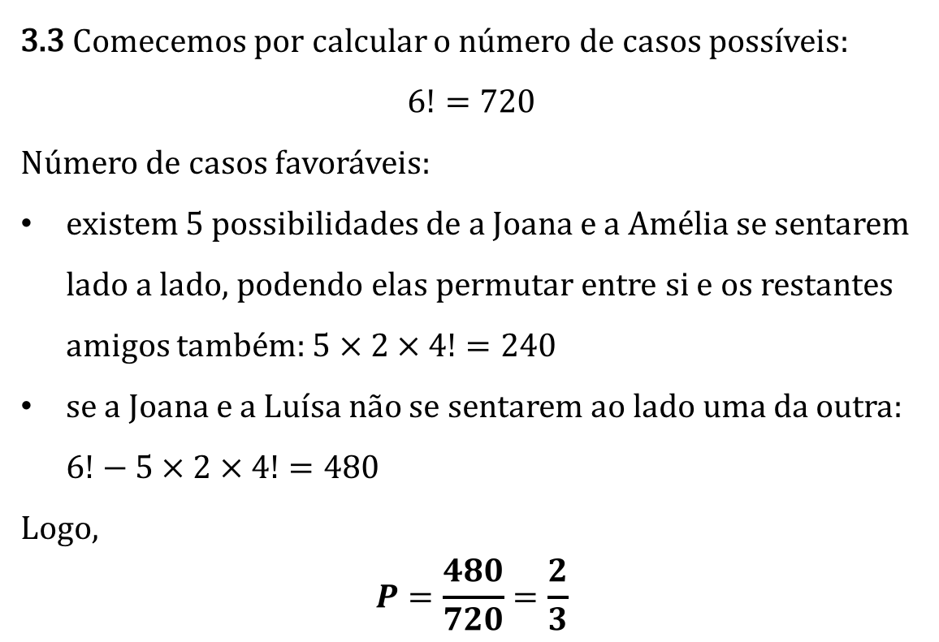
Resolução
3.3 Comecemos por calcular o número de casos possíveis:
$$6!=720$$
Número de casos favoráveis:
existem 5 possibilidades de a Joana e a Amélia se sentarem lado a lado, podendo elas permutar entre si e os restantes amigos também: $5 × 2 × 4!=240$
se a Joana e a Luísa não se sentarem ao lado uma da outra: $6!−5 × 2 × 4!=480$
Logo,
$$P=\frac{480}{720}=\frac{2}{3}$$

Slide 15
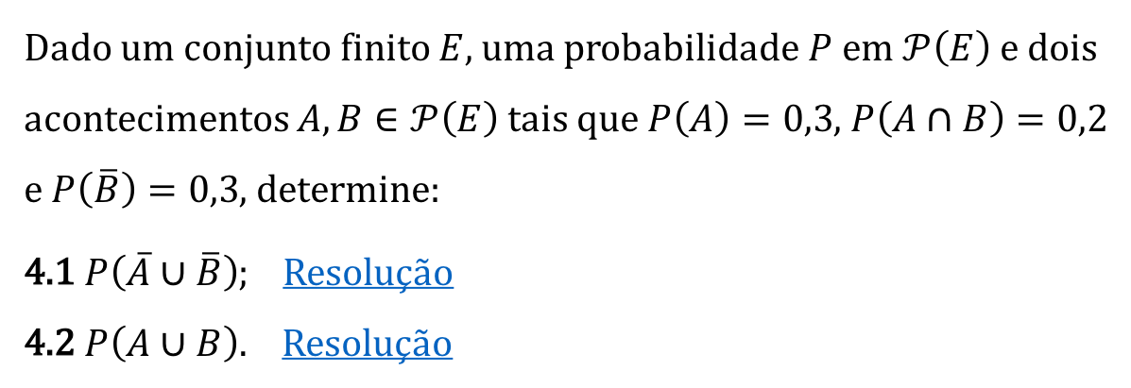
Questão 4
Dado um conjunto finito $E$, uma probabilidade $P$ em $𝒫\left(E\right)$ e dois acontecimentos $A, B∈𝒫\left(E\right)$ tais que $P\left(A\right)=0,3$, $P\left(A∩B\right)=0,2$ e $P\left(\overline{B}\right)=0,3$, determine:
4.1 $P\left(\overline{A}∪\overline{B}\right)$; Resolução
4.2 $P\left(A∪B\right).$ Resolução

Slide 16
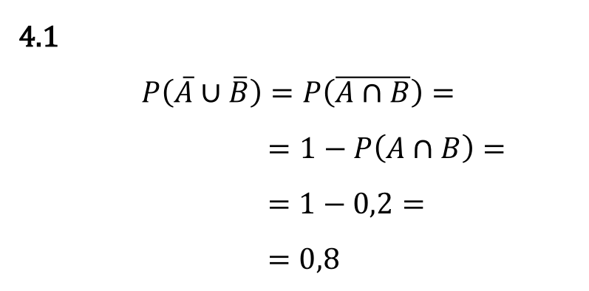
Resolução
4.1
$$P\left(\overline{A}∪\overline{B}\right)=P\left(\overline{A∩B}\right)=$$
$=1−P\left(A∩B\right)=$
$=1−0,2=$
$=0,8$
Voltar

Slide 17
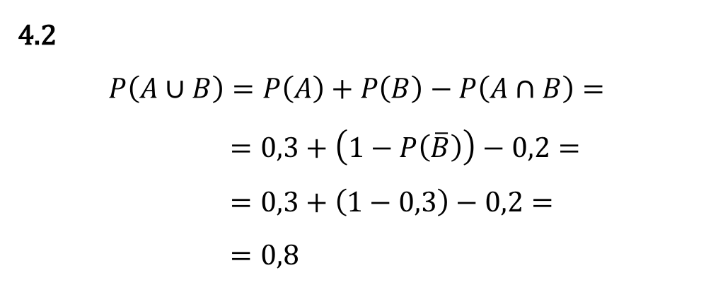
Resolução
4.2
$$P\left(A∪B\right)=P\left(A\right)+P\left(B\right)−P\left(A∩B\right)=$$
$=0,3+\left(1−P\left(\overline{B}\right)\right)−0,2=$
$=0,3+\left(1−0,3\right)−0,2=$
$=0,8$

Slide 18
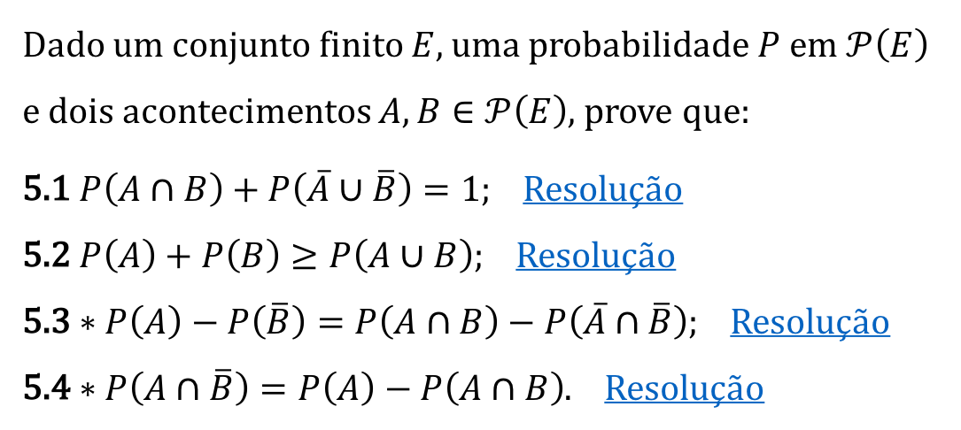
Questão 5
Dado um conjunto finito $E$, uma probabilidade $P$ em $𝒫\left(E\right)$ e dois acontecimentos $A, B∈𝒫\left(E\right)$, prove que:
5.1 $P\left(A∩B\right)+P\left(\overline{A}∪\overline{B}\right)=1$; Resolução
5.2 $P\left(A\right)+P\left(B\right)≥P\left(A∪B\right)$; Resolução
5.3 $∗P\left(A\right)−P\left(\overline{B}\right)=P\left(A∩B\right)−P\left(\overline{A}∩\overline{B}\right)$; Resolução
5.4 $∗P\left(A∩\overline{B}\right)=P\left(A\right)−P\left(A∩B\right)$. Resolução

Slide 19
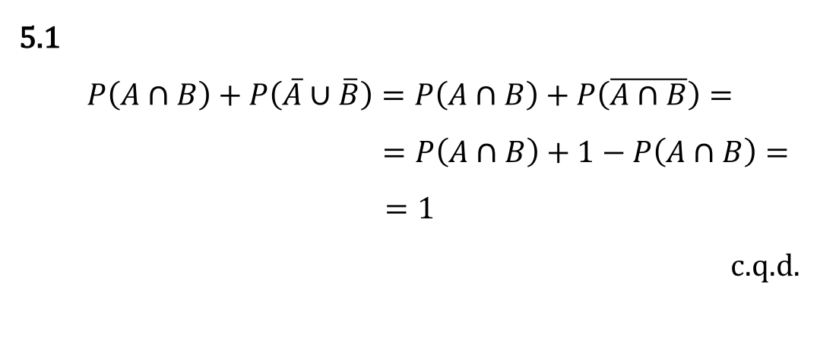
Resolução
5.1
$$P\left(A∩B\right)+P\left(\overline{A}∪\overline{B}\right)=P\left(A∩B\right)+P\left(\overline{A∩B}\right)=$$
$=P\left(A∩B\right)+1−P\left(A∩B\right)=$
$$=1$$
c.q.d.
Voltar

Slide 20
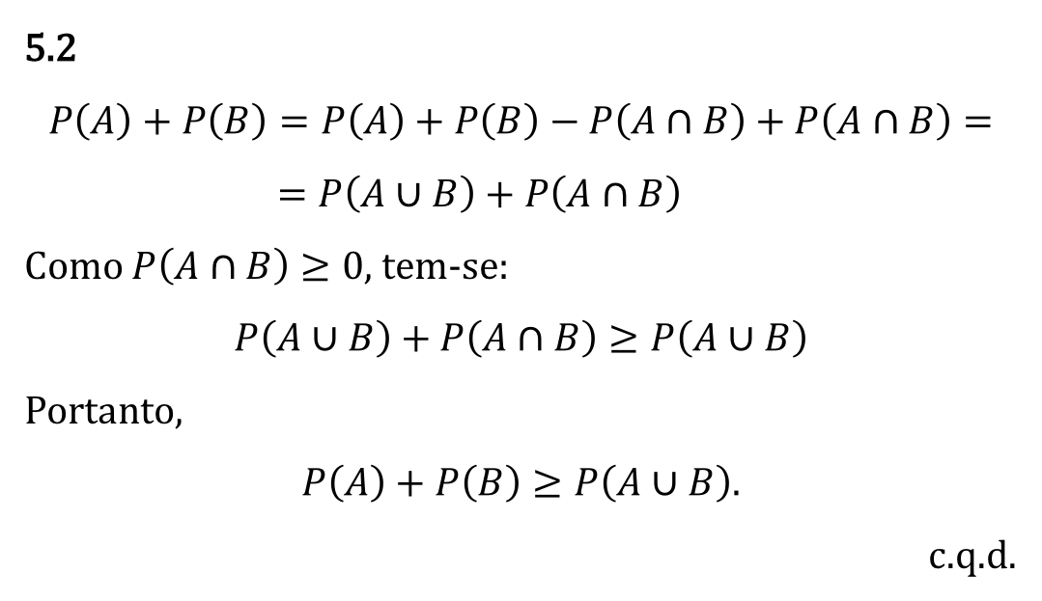
Resolução
5.2
$$P\left(A\right)+P\left(B\right)=P\left(A\right)+P\left(B\right)−P\left(A∩B\right)+P\left(A∩B\right)=$$
$=P\left(A∪B\right)+P\left(A∩B\right)$
Como $P\left(A∩B\right)≥0$, tem-se:
$$P\left(A∪B\right)+P\left(A∩B\right)≥P\left(A∪B\right)$$
Portanto,
$$P\left(A\right)+P\left(B\right)≥P\left(A∪B\right).$$
c.q.d.
Voltar

Slide 21
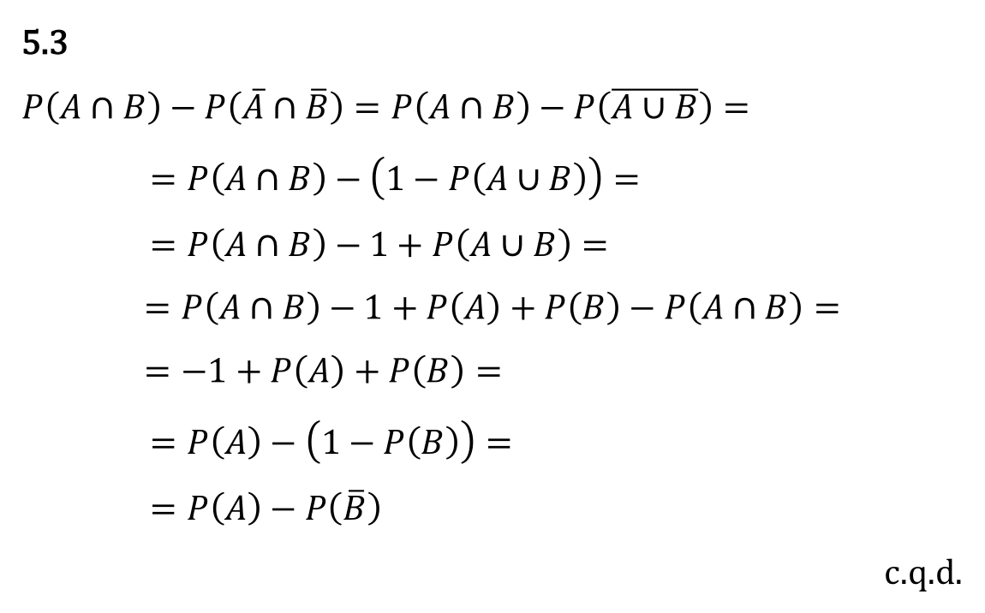
Resolução
5.3
$$P\left(A∩B\right)−P\left(\overline{A}∩\overline{B}\right)=P\left(A∩B\right)−P\left(\overline{A∪B}\right)=$$
$=P\left(A∩B\right)−\left(1−P\left(A∪B\right)\right)=$
$=P\left(A∩B\right)−1+P\left(A∪B\right)=$
$$=P\left(A∩B\right)−1+P\left(A\right)+P\left(B\right)−P\left(A∩B\right)==−1+P\left(A\right)+P\left(B\right)=$$
$=P\left(A\right)−\left(1−P\left(B\right)\right)=$
$=P\left(A\right)−P\left(\overline{B}\right)$
c.q.d.
Voltar

Slide 22
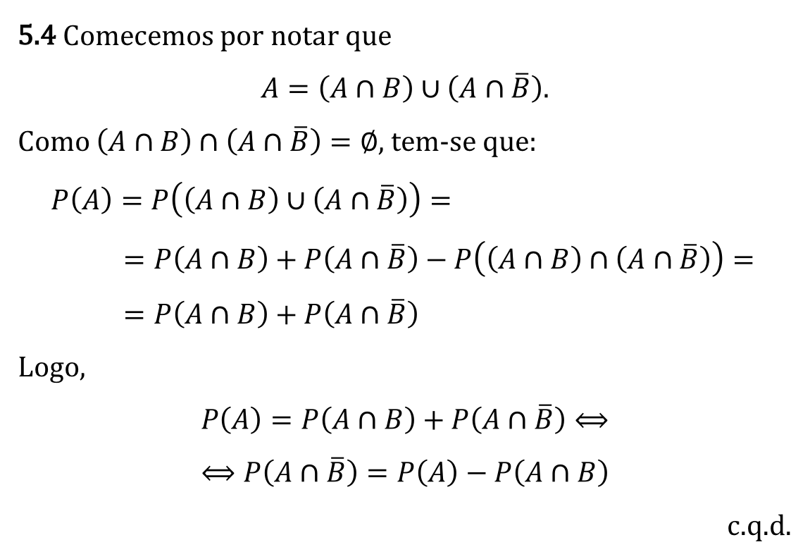
Resolução
5.4 Comecemos por notar que
$$A=\left(A∩B\right)∪\left(A∩\overline{B}\right).$$
Como $\left(A∩B\right)∩\left(A∩\overline{B}\right)=∅$, tem-se que:
$P\left(A\right)=P\left(\left(A∩B\right)∪\left(A∩\overline{B}\right)\right)=$
$=P\left(A∩B\right)+P\left(A∩\overline{B}\right)−P\left(\left(A∩B\right)∩\left(A∩\overline{B}\right)\right)=$
$=P\left(A∩B\right)+P\left(A∩\overline{B}\right)$
Logo,
$$P\left(A\right)=P\left(A∩B\right)+P\left(A∩\overline{B}\right)⟺$$
$$⟺P\left(A∩\overline{B}\right)=P\left(A\right)−P\left(A∩B\right)$$
c.q.d.

Slide 23
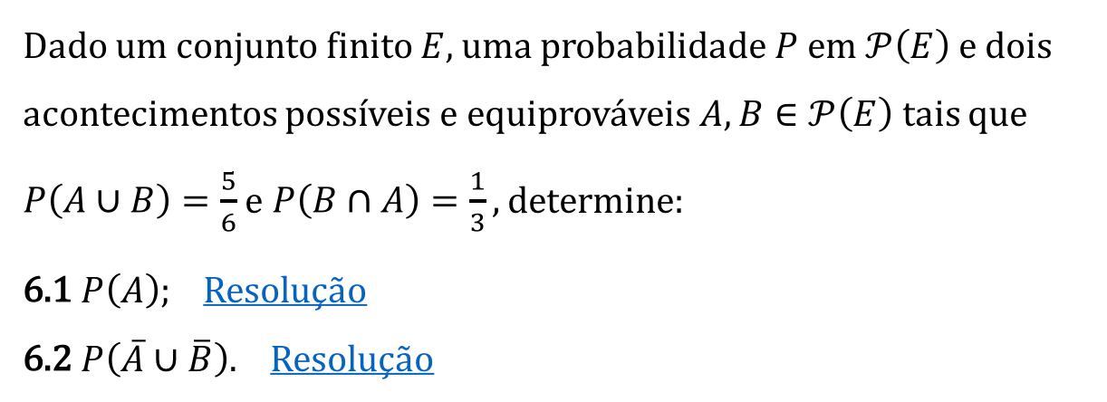
Questão 6
Dado um conjunto finito $E$, uma probabilidade $P$ em $𝒫\left(E\right)$ e dois acontecimentos possíveis e equiprováveis $A, B∈𝒫\left(E\right)$ tais que $P\left(A∪B\right)=\frac{5}{6}$ e $P\left(B∩A\right)=\frac{1}{3},$determine:
6.1 $P\left(A\right)$; Resolução
6.2 $P\left(\overline{A}∪\overline{B}\right).$ Resolução

Slide 24
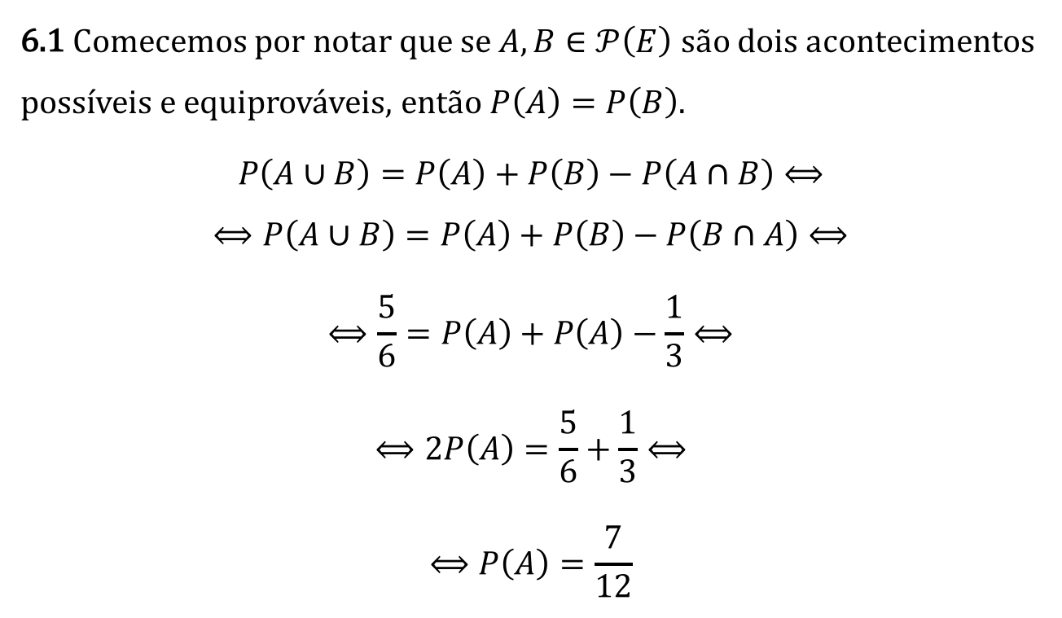
Resolução
6.1 Comecemos por notar que se $A, B∈𝒫\left(E\right)$ são dois acontecimentos possíveis e equiprováveis, então $P\left(A\right)=P\left(B\right)$.
$$P\left(A∪B\right)=P\left(A\right)+P\left(B\right)−P\left(A∩B\right)⟺$$
$$⟺P\left(A∪B\right)=P\left(A\right)+P\left(B\right)−P\left(B∩A\right)⟺$$
$$⟺\frac{5}{6}=P\left(A\right)+P\left(A\right)−\frac{1}{3}⟺$$
$$⟺2P\left(A\right)=\frac{5}{6}+\frac{1}{3}⟺$$
$$⟺P\left(A\right)=\frac{7}{12}$$
Voltar

Slide 25
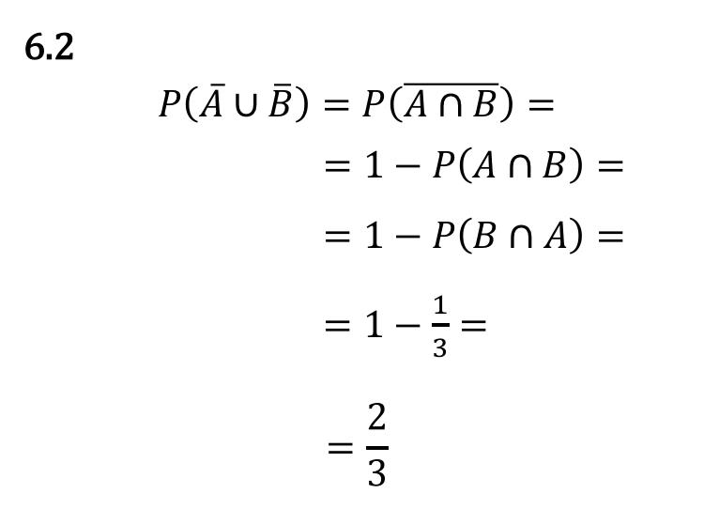
Resolução
6.2
$$P\left(\overline{A}∪\overline{B}\right)=P\left(\overline{A∩B}\right)=$$
$=1−P\left(A∩B\right)=$
$=1−P\left(B∩A\right)=$
$=1−\frac{1}{3}=$
$$=\frac{2}{3}$$

